Slide 1




Prédiction des motifs de frappe pour des systèmes de complétion de texte personnalisés avec RNN
Mini projet de deep learning
Oumaima EZAFA
21 Décembre 2024

Slide 2


Plan
01
Objectif
05
Entraînement
02
Les motifs de frappes
06
Résultats
03
Architecture générale
07
Conclusion
04
RNN Model

Slide 3


Objectifs
Développer un système de complétion de texte en utilisant des réseaux de neurones récurrents (RNN)
Optimiser la suggestion de phrases en fonction des styles de communication des utilisateurs.

Slide 4


Motifs de Frappe
Séquences de Mots | Fréquence des Caractères | Styles de Saisie | Utilisation de Raccourcis | Erreurs de Frappe
Certaines phrases ou mots sont fréquemment utilisés ensemble, par exemple, "Je vais" suivi de "au cinéma | Analyse des lettres ou des combinaisons de lettres qui apparaissent souvent dans les saisies d'un utilisateur, comme "th" dans "the". | Les utilisateurs peuvent avoir des styles de saisie distincts, comme taper rapidement ou prendre leur temps | Certains utilisateurs peuvent abréger des phrases ou utiliser des termes spécifiques, comme "lol" pour "laugh out loud" | Les erreurs courantes que les utilisateurs font, comme des lettres inversées (par exemple, "teh" au lieu de "the"), qui peuvent devenir des motifs identifiables.

Slide 5
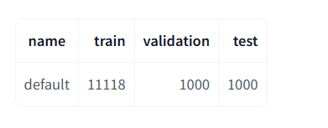
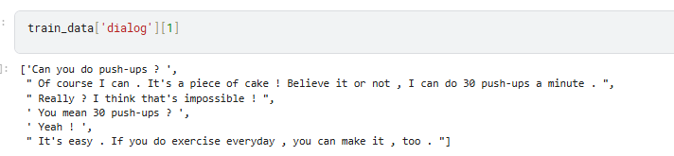
Dataset
“Dialy Dialog”
dialogue : une liste de caractéristiques sous forme de chaînes de caractères.
acte : une liste d'étiquettes de classification, avec des valeurs possibles incluant dummy (0), informatif (1), question (2), directive (3) et commissif (4).
émotion : une liste d'étiquettes de classification, avec des valeurs possibles incluant aucune émotion (0), colère (1), dégoût (2), peur (3), bonheur (4), tristesse (5) et surprise (6).

Slide 6
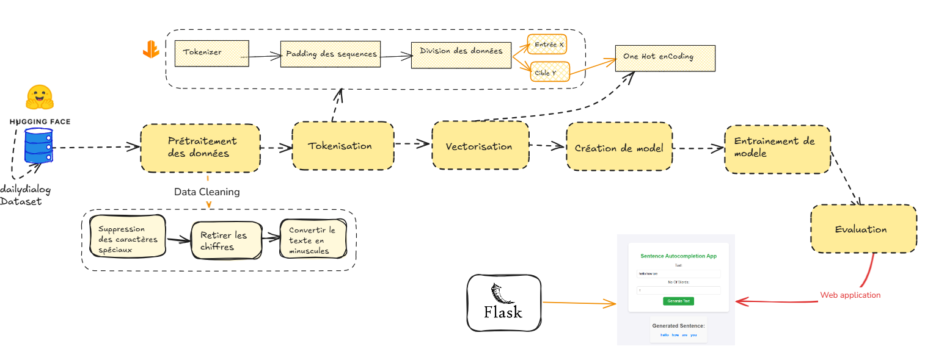
Architecture générale

Slide 7

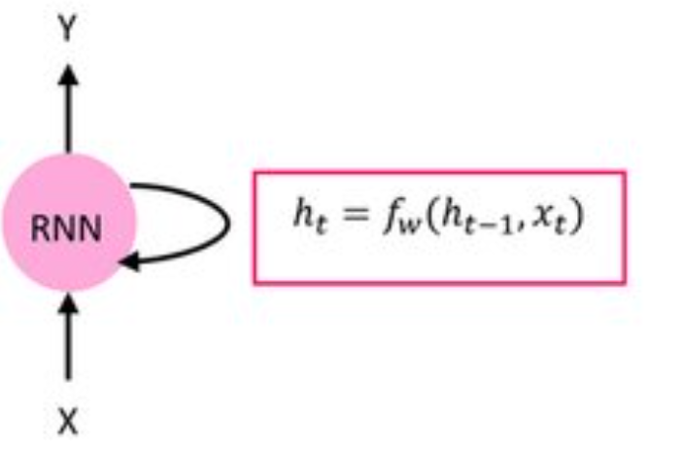
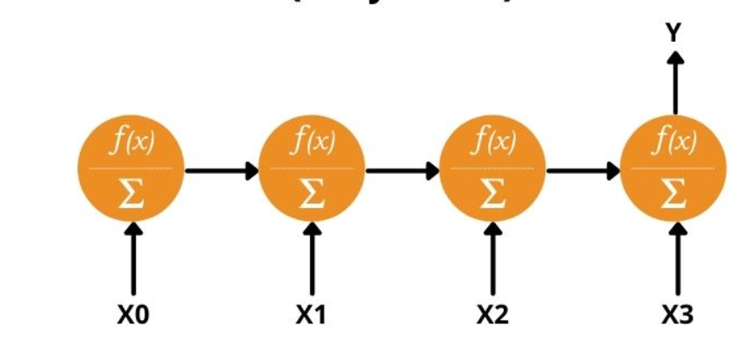
Modèle
Architecture de RNN : Many To One
doing
Hello
How
Are
You

Slide 8
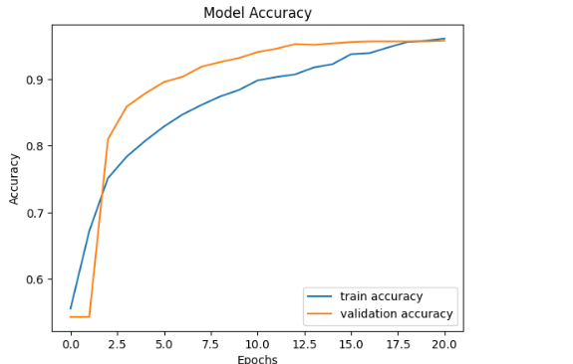
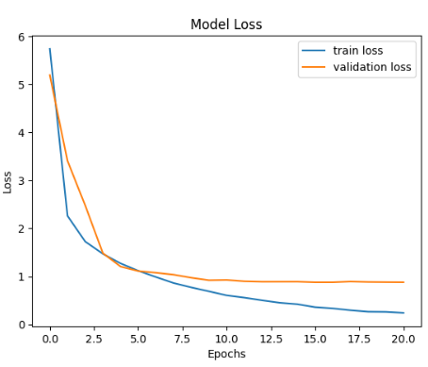
Entrainement
Architecture du modèle RNN :
Embedding Layer :
Dimension d'entrée : vocab_size
Dimension de sortie : 128
SimpleRNN :
Première couche : 256 unités, activation ‘ReLU'
Deuxième couche : 128 unités, activation ReLU '
Dropout :
Après la première RNN : 0.5
Après la deuxième RNN : 0.3
Dense Layer :
Sortie : vocab_size, activation 'softmax'
Compilation du modèle :
Fonction de perte : categorical_crossentropy
Optimiseur : adam
Métriques : accuracy

Slide 9

Entrainement
Pendant l'entraînement :
Le modèle a été entraîné sur 10 000 phrases, avec un total de 12 556 mots uniques dans le vocabulaire.
Grâce à EarlyStopping, l'entraînement s'est arrêté lorsque la perte de validation a cessé de s'améliorer après 10 itérations.

Slide 10
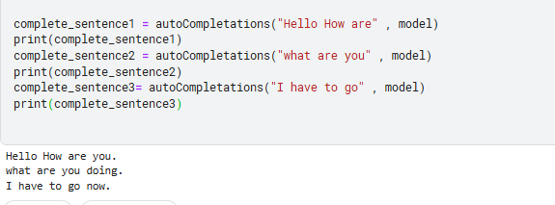
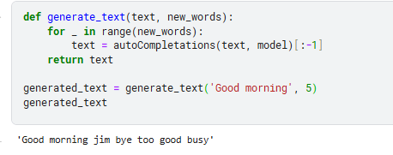
Résultat
Le modèle est capable de générer des mots de manière relativement précise dans des contextes courts, en fonction du texte fourni.
Lors de la génération de séquences plus longues, le modèle commence à perdre sa cohérence et sa pertinence contextuelle. Les relations entre les mots deviennent moins claires, ce qui rend le texte généré moins logique et parfois incohérent. Cette difficulté est liée à la capacité limitée des RNN à maintenir le contexte sur des séquences longues, ce qui provoque une dégradation de la qualité au fur et à mesure de la génération.

Slide 11

Merci pour votre attention

